Slide 1
Ekotoxikologie v praxi
Rychlý přehled - vybraná témata
Luděk Bláha, PřF MU

Slide 2
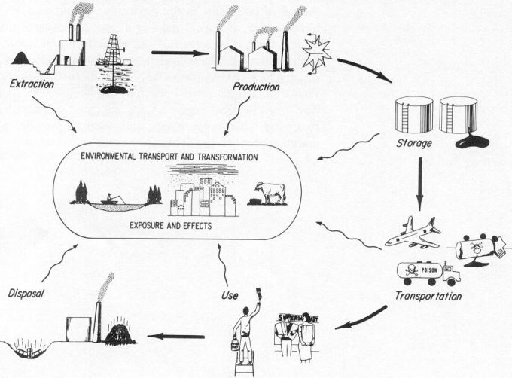

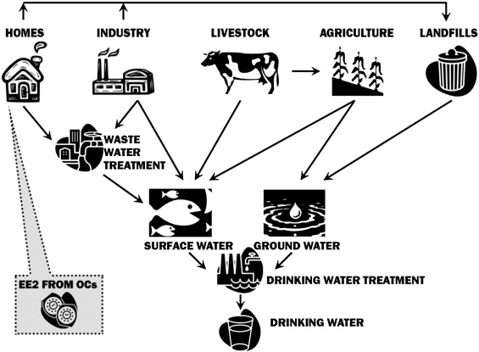
Chemické látky („bulk“)
§§
Průmyslové látky,
produkty
Kosmetická chemie
Potraviny / krmiva
+ kontakt s potravinami
POR (pesticidy)
Biocidy
Léčiva humánní
Léčiva veterinární
REACH
(ECHA)
PPP
(EFSA)
nano nano nano nano
MPs
(EMA)
Směsi
AIR
§§
WFD – povrch.voda
GWD – podzemní v.
WWTP – odpadní v.
Sedimenty
Půda (SD)
Ovzduší
Odpady
SOIL
Chemické látky
& ekotoxikologie
WATER

Slide 3
Kde konkrétně se uplatňují
ekotoxikologické testy v praxi?
2) Kontaminované vzorky prostředí, směsi
1) Hodnocení látek
Chemikálie - REACH v E.U. (Registration, Evaluation and Authorisation of Chemicals)
Pesticidy, biocidy
Veterinární léčiva
Specifické zákony a postupy pro každou oblast (viz dále příklady)
Odpady
Hodnocení vytěžených sedimentů před aplikací na půdu
  Specifické zákony a postupy pro každou oblast (viz příklad dále)
V praxi se hodnotí méně často - praktické a pragmatické důvody: Kdo má zájem, aby byl vzorek označen za nebezpečný (ekotoxický)?
Staré zátěže - kontaminovaná půda / průmysl / skládky
  Méně přesné definice požadavků na ekotoxicitu v zákonech

Slide 4
Ekotoxikologie PROSPEKTIVNÍ a RETROSPEKTIVNÍ
PROSPEKTIVNÍ
RETROSPEKTIVNÍ
Havárie
Odhady pro budoucnost
Polní studie
(Bio)monitoring
Polní studie
(Bio)monitoring
Nejčastější v praxi: Ekotoxikologie čistých látek
Laboratorní studie
Laboratorní studie
Simulované prostředí
(mikro/mezokosmy)
Časové hledisko

Slide 5
Část 1
Hodnocení Rizik
Odvození a využití “limitů”

Slide 6
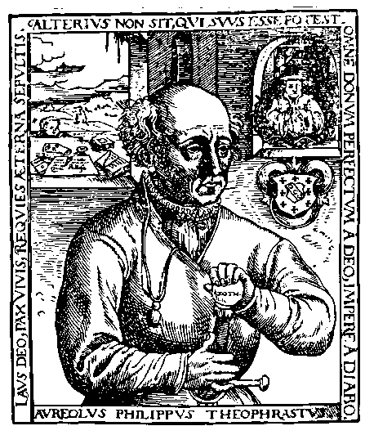
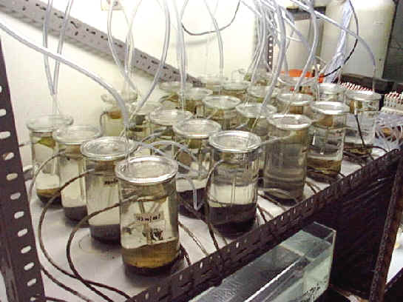
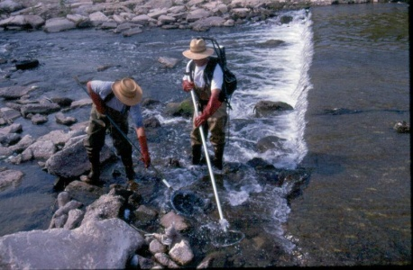
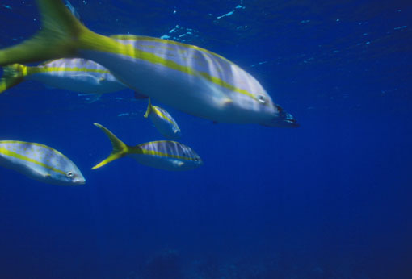
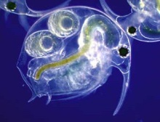
„Limity“ a základy hodnocení rizik
Příčina -> Důsledek: Dávka -> Účinek
Expozice
(dávka)
Efekt
(Jaká expozice vyvolá efekt ?)
Atmospheric
Deposition
WWTP
Erosion
& Runoff
Laboratorní a polní studie
Ekotoxikologické testy
Untreated discharges
RIZIKO?
EXPOZICE / EFEKTY

Slide 7
HODNOCENÍ RIZIK
Základní schéma hodnocení rizik
  RIZIKO = pravděpodobnost projevu nebezpečnosti
  NEBEZPEČNOST = vlastnost látky (stresoru)
Rizika – řada postupů zakotvena v legislativě
  chemických látek pro člověka (zdravotní), pro ekosystémy (ekologická),
  vznik katastrof, rizika starých zátěží ....

Slide 8
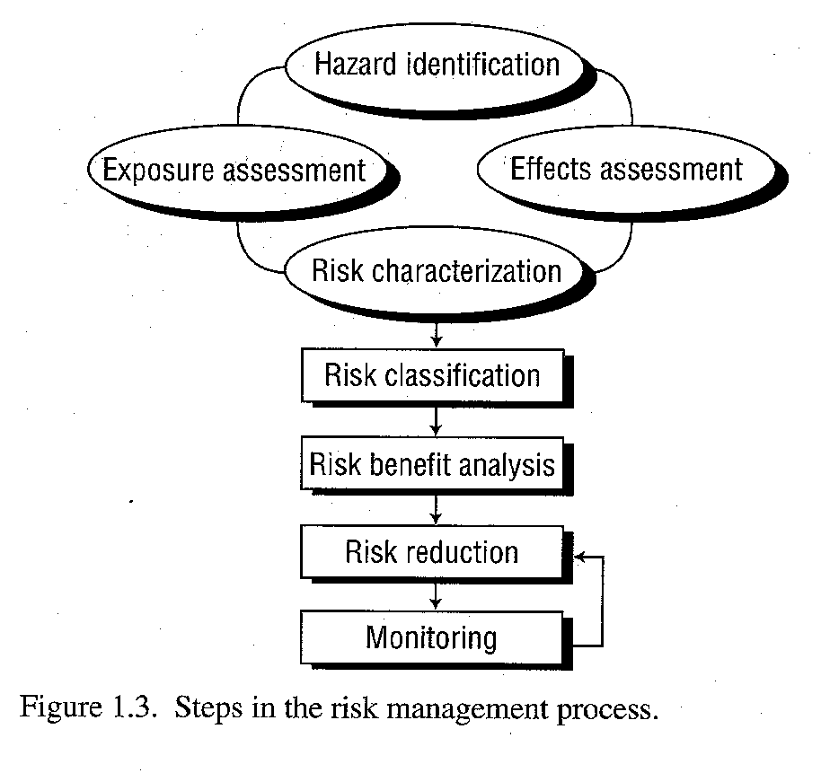
HODNOCENÍ a ŘÍZENÍ RIZIK
Hodnocení rizik →
Řízení rizik →

Slide 9
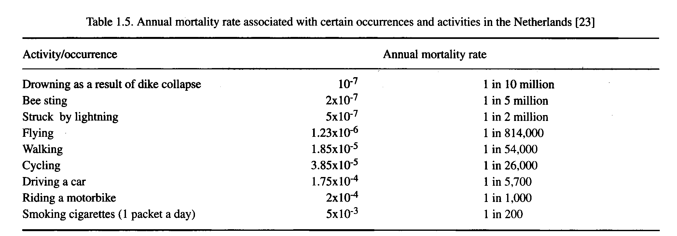
HODNOCENÍ RIZIK
Identifikace nebezpečnosti
  př. nebezpečí imunosupresivního působení PCBs na organismy / DDE interaguje s estrog. receptorem / fenol je akutně toxický
RIZIKO
Nebezpečí

Slide 10
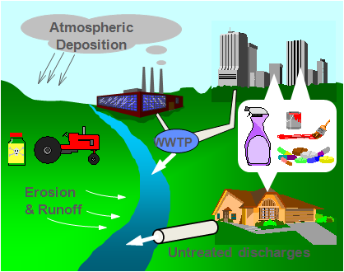
HODNOCENÍ RIZIK – krok 1: expozice
Hodnocení expozice
  posouzení kontaktu organismu se stresorem
  (chemickou látkou)
    modely distribuce
    teoretické úvahy a výpočty
    experimentální stanovení koncentrací (analytická chemie)
  výsledek
  a) bodový odhad: PEC – predicted environmental concentration,
  EC – environmental concentration,
  Dávka – humánní rizika (mg/kg ž.v./ den)
  b) pravděpodobnostní rozložení koncentrací / dávek

Slide 11
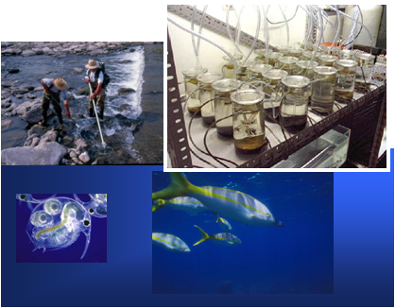
HODNOCENÍ RIZIK: krok 2 - účinky
Hodnocení účinků:
vztah dávka – účinek (eko/toxikologie)
  př. hodnocení toxicity - odhady koncentrací vzniku akutních účinků, odhady koncentrací vzniku chronických efektů ....
  hodnocení humáních rizik – toxicita pro člověka, model – laboratorní zvíře
  hodnocení ekologických rizik
  – řada druhů – nutná zjednodušení:
  RECEPTORY – citlivé druhy reprezentující příslušné organismy
  výsledek
  1) nejčastěji bodové vyjádření
  PNEC (predikovaná „no-effect concentration)
  nebo TDI (humánní – tolerable daily intake) ....
  nebo 2) pravděpodobnostní vyjádření (viz dále)

Slide 12
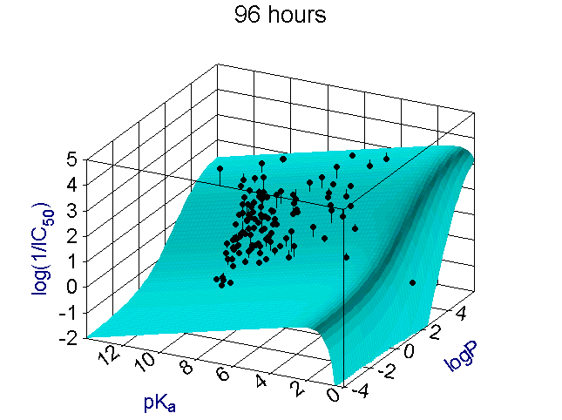
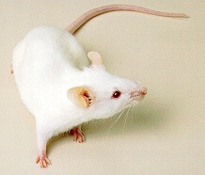
Jak poznat, které koncentrace jsou „bezpečné“? (jak odvodit TDI / PNEC)
PŘEDPOVĚDI - modely
Příklad: akutní toxicita pro ryby
log (1/LC50) = 0.907 . log Kow - 4.94
TESTOVÁNÍ
- Toxicita (TDI)
- Ekotoxicita (PNEC)

Slide 13
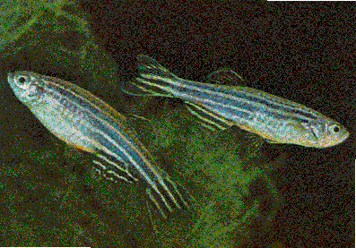
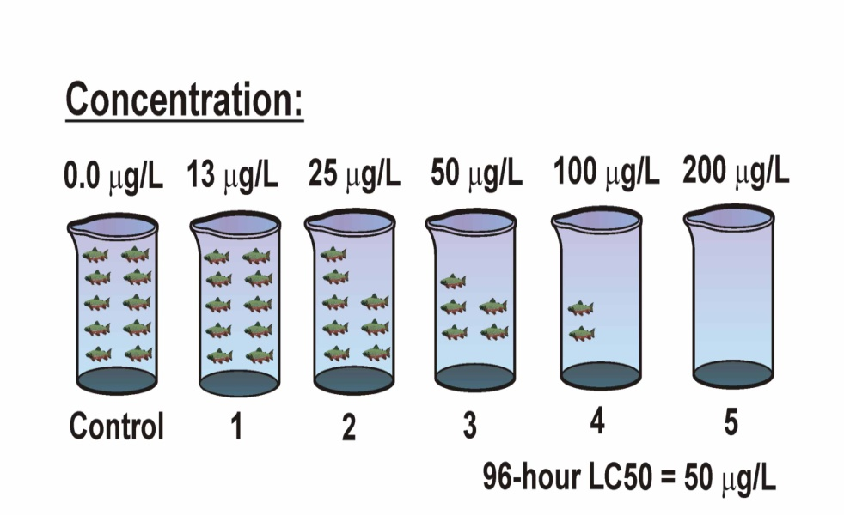
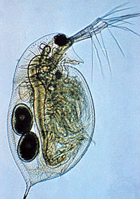
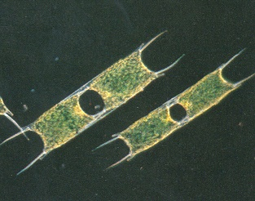
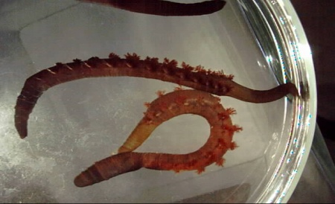
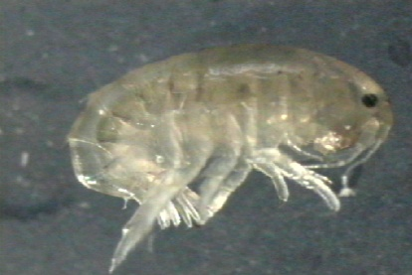
Ekotoxikologické biotesty ... základ pro PNEC
Krok 1: Experimentální testy ekotoxicity
Přídavek látky (Cu) / směsi
Účinky - koncentrace
(celkový/rozpuštěný Cu)
V praxi – 3-4 akutní biotesty

Slide 14
Které konkrétní testy se využívají?
Požadavky na konkrétní testy
  jsou předepsány v příslušném zákoně
    Musí být provedeny podle konkrétních předepsaných standardních postupů
    Musí být často realizovány v režimu správné laboratorní praxe (nebo obdobného systému kvality)
  konkrétní zákon může umožnit využít např. i literární údaje (z vědeckých článků)
    použité údaje z literatury musí splňovat požadavky kvality
      Každé použité číslo (např. IC50) z literatury musí být podrobeno analýze - Byly testy provedeny v souladu s existujícími standardy? Byly pozitivní/negativní kontroly? atp.
      Pokud nesplní → nelze hodnotu použít pro zhodnocení rizika (podle zákona)
Na jaké konkrétní testy (postupy) se tedy zákony odkazují ? → viz dále

Slide 15
Zákony vs standardy
Existuje mnoho různých biotestů (výzkum, odborná literatura...)
  Pro podskupinu (malou část) z nich byly
    připraveny standardní postupy standardizace kroků ů- zajištění opakovatelnosti)
    které byly dále validovány (ověřeny v mezilaboratorních zkouškách – poskytují opakovatelné výsledky v různých laboratořích)
  Standardizované a validované testy evidují organizace
    Národní
      ČR: Úřad pro technickou normalizaci, metrologii a státní zkušebnictví (ÚNMZ) – standardy ČSN
      USA – (velký význam i mezinárodně) – US EPA
    Mezinárodní – např. OECD, ISO a další
  Zákony se odkazují právě na tyto vybrané = standardizované a validované testy

Slide 16
Organizace spojené s biotesty
Nejvýznamnější nadnárodní
  OECD = Organization for Economic Cooperation Development
  ISO = International Standardization Organization
Národní standardy
  ČSN = Česká státní norma (eviduje ÚNMZ)
  DIN = German Deutsches Institut für Normung
  US EPA = US Environmental Protection Agency
Další různé
  SETAC = Society for Environmental Toxicology and Chemistry
  IOBC = International Organisation for Biological and Integrated Control of Noxious Animals and Plants
  EPPO = European and Mediterranean Plant Protection Organization
  ASTM = American Society of Testing and Materials
  CEN = European Commitee for Standardization
  WHO = World Health Organisation
  BBA = Biologische Bundesanstalt für Land- und Forstwirtschaft
  OPPTS = The Office of Prevention, Pesticides and Toxic Substances (EPA)

Slide 17

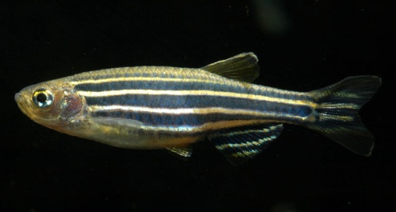
Příklad – standardy dle OECD
Testy s vodními organismy
Test No. 201: Alga, Growth Inhibition Test | 11 July 2006
Test No. 221: Lemna sp. Growth Inhabition Test | 11 July 2006
Test No. 202: Daphnia sp. Acute Immobilisation Test | 23 Nov 2004
Test No. 211: Daphnia magna Reproduction Test | 16 Oct 2008
Test No. 203: Fish, Acute Toxicity Test | 17 July 1992
Test No. 204: Fish, Prolonged Toxicity Test: 14-Day Study | 04 Apr 1984
Test No. 210: Fish, Early-Life Stage Toxicity Test | 17 July 1992
Test No. 212: Fish, Short-term Toxicity Test on Embryo and Sac-Fry Stages | 21 Sep 1998
Test No. 215: Fish, Juvenile Growth Test | 21 Jan 2000
Test No. 229: Fish Short Term Reproduction Assay | 08 Sep 2009
Test No. 230: 21-day Fish Assay | 08 Sep 2009
Test No. 231: Amphibian Metamorphosis Assay | 08 Sep 2009
Test No. 209: Activated Sludge, Respiration Inhibition Test (Carbon and Ammonium Oxidation) | 23 July 2010
Test No. 224: Determination of the Inhibition of the Activity of Anaerobic Bacteria | 25 Jan 2007

Slide 18

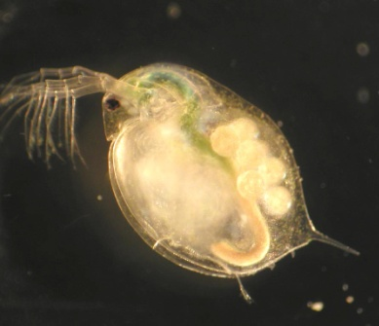
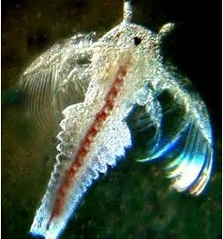
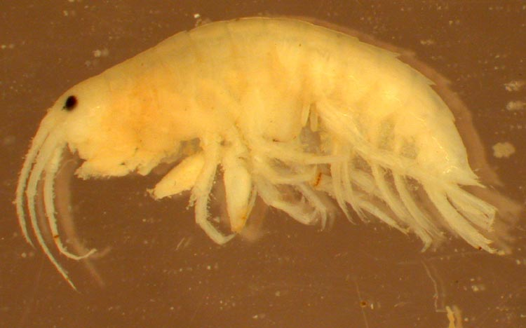
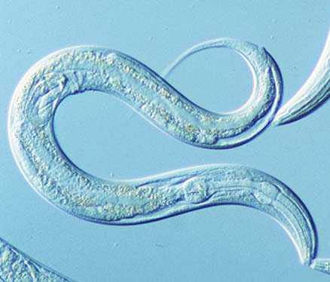
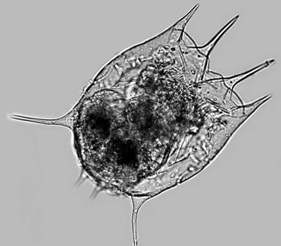
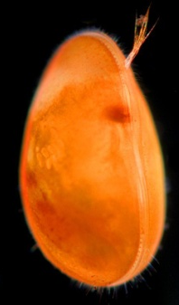
Příklad – vybrané standardy dle ISO
Vodní bezobratlí
ISO 6341:1996 | Water quality -- Determination of the inhibition of the mobility of Daphnia magna Straus (Cladocera, Crustacea) -- Acute toxicity test
ISO 10706:2000 | Water quality -- Determination of long term toxicity of substances to Daphnia magna Straus (Cladocera, Crustacea)
ISO/DIS 14380 | Water quality -- Determination of the acute toxicity to Thamnocephalus platyurus (Crustacea, Anostraca)
ISO/CD 16303 | Water quality -- Determination of toxicity of fresh water sediments using Hyalella azteca
ISO 10872:2010 | Water quality -- Determination of the toxic effect of sediment and soil samples on growth, fertility and reproduction of Caenorhabditis elegans (Nematoda)
ISO 16712:2005 | Water quality -- Determination of acute toxicity of marine or estuarine sediment to amphipods
ISO 20665:2008 | Water quality -- Determination of chronic toxicity to Ceriodaphnia dubia
ISO 20666:2008 | Water quality -- Determination of the chronic toxicity to Brachionus calyciflorus in 48 h
ISO 14669:1999 | Water quality -- Determination of acute lethal toxicity to marine copepods (Copepoda, Crustacea)
ISO/DIS 14371 | Water quality -- Determination of freshwater-sediment subchronic toxicity to Heterocypris incongruens (Crustacea, Ostracoda)
ISO 16665:2005 | Water quality -- Guidelines for quantitative sampling and sample processing of marine soft-bottom macrofauna
ISO 7828:1985 | Water quality -- Methods of biological sampling -- Guidance on handnet sampling of aquatic benthic macro-invertebrates
ISO 8265:1988 | Water quality -- Design and use of quantitative samplers for benthic macro-invertebrates on stony substrata in shallow freshwaters
ISO 8689-1:2000 | Water quality -- Biological classification of rivers -- Part 1: Guidance on the interpretation of biological quality data from surveys of benthic macroinvertebrates
ISO 8689-2:2000 | Water quality -- Biological classification of rivers -- Part 2: Guidance on the presentation of biological quality data from surveys of benthic macroinvertebrates
ISO 9391:1993 | Water quality -- Sampling in deep waters for macro-invertebrates -- Guidance on the use of colonization, qualitative and quantitative samplers
ISO/DIS 10870 | Water quality -- Guidelines for the selection of sampling methods and devices for benthic macroinvertebrates in fresh waters
ISO/WD 16778 | Water quality -- Calanoid copepod development test with Acartia tonsa

Slide 19

Příklad – standardy ČSN
Voda
ČSN EN ISO 10253 | Jakost vod - Zkouška inhibice růstu mořských řas Skeletonema costatum a Phaeodactylum tricornutum
ČSN EN ISO 11348-2 | Jakost vod - Stanovení inhibičního účinku vzorků vod na světelnou emisi Vibrio fischeri (Zkouška na luminiscenčních bakteriích) - Část 2: Metoda se sušenými bakteriemi
ČSN EN ISO 11348-3 | Jakost vod - Stanovení inhibičního účinku vzorků vod na světelnou emisi Vibrio fischeri (Zkouška na luminiscenčních bakteriích) - Část 3: Metoda s lyofilizovanými bakteriemi
ČSN EN ISO 11348-3 | Jakost vod - Stanovení inhibičního účinku vzorků vod na světelnou emisi Vibrio fischeri (Zkouška na luminiscenčních bakteriích) - Část 3: Metoda s lyofilizovanými bakteriemi
ČSN EN ISO 15088 | Jakost vod - Stanovení akutní toxicity odpadních vod pro jikry dania pruhovaného (Danio rerio)
ČSN EN ISO 20079 | Jakost vod - Stanovení toxických účinků složek vody a odpadní vody na okřehek (Lemna minor) - Zkouška inhibice růstu okřehku
ČSN EN ISO 8692 | Jakost vod - Zkouška inhibice růstu sladkovodních zelených řas
ČSN ISO 20665 | Jakost vod - Stanovení chronické toxicity pro Ceriodaphnia dubia
ČSN ISO 20666 | Jakost vod - Stanovení chronické toxicity pro Brachionus calyciflorus během 48 h
ČSN ISO 10706 | Jakost vod - Stanovení chronické toxicity látek pro Daphnia magna Straus (Cladocera, Crustacea)
ČSN ISO 12890 | Jakost vod - Stanovení toxicity pro embryonální a larvální stadia sladkovodních ryb - Semistatická metoda
ČSN EN ISO 9509 | Jakost vod - Zkouška toxicity pro hodnocení inhibice nitrifikace mikroorganismy aktivovaného kalu
ČSN EN ISO 8192 | Jakost vod - Zkouška inhibice spotřeby kyslíku aktivovaným kalem při oxidaci uhlíkatých látek a amoniakálního dusíku
ČSN EN ISO 16712 | Jakost vod - Stanovení akutní toxicity mořských sedimentů nebo sedimentů estuárií pro obojživelníky

Slide 20
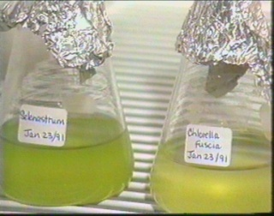
Krok 2: Vyhodnocení → odvození EC50 a/nebo NOEC
??? Jak extrapolovat 3 hodnoty EC50 do reality (ekosystémy) →
??? Jak využít 3 hodnoty pro PNEC (Predicted No Effect Concentration)
100
Threshold:
No Observed Effect Concentration (NOEC)
50
LC50
[concentration] in mg/L or % effluent

Slide 21
EXTRAPOLACE ECx/NOEC → PNEC
Využití faktorů nejistoty
Faktory nejistoty / Extrapolační faktory / Faktory hodnocení (uncertainty / extrapolation / assessment factors)
Číselné hodnoty (např. 10-1000 viz dále), které zohledňují “nejistoty”
  ? Jak moc je kmen D. magna relevantní (intradruhová variabilita)
  ? Jsou laboratorní druhy relevantní pro přírodní organismy (mezidruhová variabilita)
    ? Citlivost druhů v laboratořích vs. v přírodě
      v laboratořích zpravidla druhy s malou citlivostí – „robustní“ druhy lze chovat ALE přírodní = citlivé ne
  ? Jsou použity citlivé parametry (endpointy)
    Klasické testy = mortalita << citlivější reprodukce (ale méně využívána v biotestech)
  ? Je relevantní laboratorní expozice pro přírodní podmínky
    Biodostupnost látek / „ageing“ látek
    Expozice v optimu (potrava, podmínky – pH, T)
    Spolupůsobení stresových faktorů (další látky, klima, predace/kompetice)
    Adaptace organismů

Slide 22
EXTRAPOLACE ECx/NOEC → PNEC
Využití faktorů při extrapolaci
- UF – uncertainity factors,
- AF – assessment factors
Hodnoty UF/AF zpravidla = 2, 5, 10, 100, 1000
(podle konkrétního předpisu / zákona / akceptované dohody mezi požadavky společnosti a potřebami průmyslu/spotřebitelů)
Využití faktorů: násobení (dělení) získaných výsledků ekotoxicity
PNEC = EC50 / AF
např. k dispozici jsou data ze 3 biotestů
→ využije se nejnižší hodnota ECx (nejcitlivější organismus → cílem je odvodit protektivní hodnotu)

Slide 23
→ odvození PNEC = bezpečná koncentrace
Hodnoty ekotox. EC50 / NOEC
Extrapolace pomocí faktorů
pragmatický přístup
Dostupná data
Assessment factor
L(E)C50 short-term toxicity tests
1000
NOEC for 1 long-term toxicity test
100
NOEC for additional long-term
toxicity tests of 2 trophic levels
50
NOEC for additional long-term
toxicity tests of 3 species of 3
trophic levels
10
PNEC

Slide 24
→ odvození PNEC = bezpečná koncentrace
Hodnoty ekotox. EC50 / NOEC
Extrapolace pomocí faktorů
pragmatický přístup
Sofistikovanější postup:
Species sensitivity distribution (SSD)
statistická metoda – EC50 více druhů
Dostupná data
Assessment factor
L(E)C50 short-term toxicity tests
1000
NOEC for 1 long-term toxicity test
100
NOEC for additional long-term
toxicity tests of 2 trophic levels
50
NOEC for additional long-term
toxicity tests of 3 species of 3
trophic levels
10
Protection level: 95%
[C]
HC5 = 95% protection level
PNEC

Slide 25
PNEC vs zákoné limity (např. NEK / EQS)
PNEC
  hodnota odvozená vědeckou metodou (experimentální nebo modelované ECx) s využitím standardizovaných postupů hodnocení rizik (AFs/UFs, SSD)
NEK (Norma Environmentální Kvality)
= EQS (Environmental Quality Standard)
  limit uvedený v zákonech, nařízeních atd.
  je odvozen z PNEC, konkrétní hodnota je ale „politickým“ rozhodnutím a dohodou zúčastněných stran
    Příklad: Ethinylestradiol (endokrinní disruptor) - odhadnutý PNEC je extrémně nízký (0.001 ng/L).
    Problémy s PNEC - (i) nelze sledovat (neexistují analytické metody s nízkým limitem detekce), (ii) ČOV reálně nemohou efektivně čistit odpadní vody → v praxi budou koncentrace EE2 vždy nad PNEC … Politická debata: “Riziko je třeba řídit. Jaká hodnota EQS v zákoně je akceptovatelná, rozumná, smysluplná? “

Slide 26
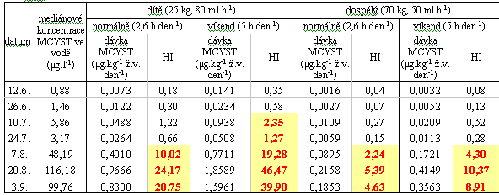
Syntéza PEC a PNEC = charakterizace rizika
Charakterizace (kvanitifikace) rizika
  SROVNÁNÍ EXPOZICE a EFEKTŮ
  VYHODNOCENÍ RIZIKA = pravděpodobnosti ...
  (A) NEJČASTĚJŠÍ přístup - využití indexů rizika
  (Risk Index / Risk Quotient ... také HI – “Hazard index”)
  RI (RQ, HI) = (P)EC / PNEC RI = dávka / TDI
  je-li RI (RQ, HI) >1 → existuje RIZIKO
Př.
Zdravotní rizika
sinicových toxinů
pro člověka
Příjem při koupání
v Brněnské přehradě

Slide 27
Charakterizace rizika
  (B) Pravděpodobnostní posouzení rizika
  srovnání
  rozložení koncentrací (dávek), které lze reálně očekávat
  rozložení koncentrací (dávek) ve kterých nastávají efekty
Frekvence,
četnost
projevu
EXPOZICE
ÚČINEK
RIZIKO
Koncentrace

Slide 28


Pojem “Závažnost” rizika
Konkrétní posuzování rizik
  Expozice
    Koncentrace (např. změřené koncentrace As v odpadu)
  Efekt
    Srovnání analyzované koncentrace látky s limitem
    >> klíčové je odvození hodnot PNEC (→ bezpečné koncentrace / limity / EQS)
Pro řízení rizik je významné chápat „míru“ (závažnost)
Vs.
Příklad - u obou „P“ (pravděpodobnost, tedy “riziko”) nastání jevu stejná 1:6
- různá je závažnost (důsledky) nastání jevu
(př: riziko akutní toxicity pro malou skupinu vs. riziko pro rozmnožování více populací)

Slide 29



Shrnutí – odvození a využití NEK / EQS
Efekt
(Jaká expozice vyvolá efekt ?)
Expozice (dávka)
Atmospheric
Deposition
WWTP
Erosion
& Runoff
Untreated discharges
Laboratorní a polní studie
Ekotoxikologické testy
KONCENTRACE
v prostředí
Měřená nebo modelovaná (PEC = Predicted Env. Conc.)
PNEC
(limit, EQS)
RIZIKO existuje když PEC / PNEC > 1
→ řízení rizika

Slide 30
SHRNUTÍ
Podobné principy jako bylo ukázáno na příkladech (odvození limitů, posouzení expozice, posouzení účinků, výpočty rizik) jsou uplatňovány v konkrétních oblastech
  Čisté látky
    léčiva – viz příklad 1 →
    průmyslové látky - REACH - viz příklad 2
    pesticidy
    biocidy
  Rizika v prostředí: Normy environmentální kvality
    Voda – Rámcová směrnice o vodě - příklad 3 →
    Odpady – příklad 4 →
    Dále např. kaly z ČOV, vytěžené sedimenty atd

Slide 31
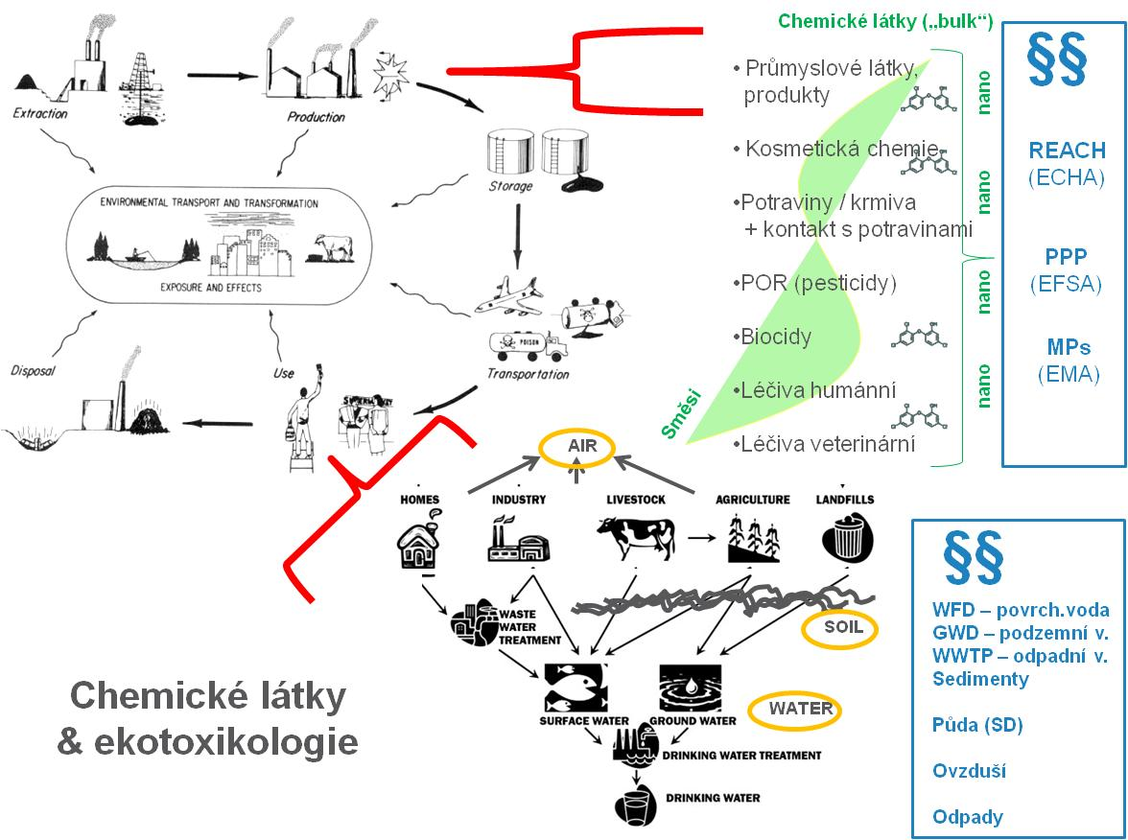
Ekotoxikologie V PRAXI
Část 1 – rizika (čistých) látek
Příklad 1: Posouzení environmentálních rizik veterinárních léčiv

Slide 32
Léčiva a jejich regulace
Základní dokument - Zákon o léčivech
  Zákon č. 378/2007 + příslušné prováděcí vyhlášky
Autority (kontrola)
  EU: Evropská léková agentura (EMA)
  Národní
    SÚKL (Státní úřad pro kontrolu léčiv)
    ÚSKVBL (Ústav pro státní kontrolu veterinárních biopreparátů a léčiv)

Slide 33
Léčiva – základní údaje
v ČR (2. čtvrtletí 2007) registrováno 51 000 variant léků a léčebných přípravků – cca 1200 aktivních látek
  Veterinární léčiva (2012) > 1000
v UK v roce 2000 registrováno více než 3 000 aktivních látek
Další „nebezpečné“ faktory užívání léčiv
  Léky obsahují pomocné látky, plniva, pigmenty, vosky, tmelící látky
  kromě léčiv se ve zdravotnictví používají např. i diagnostické látky (kontrastní látky NMR), dezinfekce
  látky přirozeně bioaktivní
    interakce látek ve směsích
    dlouhodobé účinky v nízkých koncentracích ?
  Veterinární léčiva:
    velká spotřeba (velká zvířata)
    intenzivní stájový chov (časté preventivní užití VP – profylaktické bránění infekcím) …

Slide 34
Jednotlivá léčiva mají různý profil bezpečnosti/účinnosti:
účinná látka | léčebná hladina/dávka | toxická hladina/dávka
aminofylin | 44 - 111 μmol/l | > 110 μmol/l
digoxin | 1 – 1.9 nmol/l | > 3.2 nmol/l
gentamicin | 2 – 8 μmol/l | 4 – 8 μmol/l
fenbendazol | 5 – 50 mg/kg | 100x vyšší (10gm/kg – lab.)

Slide 35
Farmaka pro humánní medicínu
Farmaka pro veterinární medicínu
Exkrece (odpadní vody z nemocnic)
Exkrece (odpadní vody z domácností)
Komunální odpad (nevyužité léky)
Exkrece
Čistírna odpadních vod
Popelnice
Hnůj, kompost
Upravený kal
Zpracování kalů
Skládka
Půda
Povrchová voda
Podzemní voda
Vodní mikroflóra
Pitná voda
Výroba farmak
Upraveno podle: T.Heberer, Toxicology Letters 131, 5 – 17 (2002)

Slide 36
Léčiva a jejich regulace
Registrace léčiv před použitím
  průkaz a dokumentace cílové aktivity ve srovnání s existujícími postupy
  farmakokinetika (ADME)
  bezpečnost = toxikologie
  (+ nově i bezpečnost pro životní prostředí …)
Dokumentace celého životního cyklu
  výroba, přípravy v lékárnách, kontrola kvality,
  aplikace, reporting vedlejších účinků,
  likvidace (nebezpečný odpad)
Důsledné sledování - farmakovigilance
  Pharmaco (týkající se léčiv) vs. vigilance (hlídání, obezřetnost)
  Bezpečnostní profil přípravku
    Každé léčivo (léčivý přípravek) s sebou nese určité riziko
    Bezpečnostní profil přípravků se vyvíjí po celou dobu, kdy je přípravek v praxi (neznámé interakce, používání v neprověřených indikacích – off label, vznik rezistence, používání u rizikových skupin – věk, onemocnění, genotyp…..)
    Povinnost zúčastněných stran (lékaři, pacienti) hlásit nežádoucí účinky
  Reflexe přínosů : rizik (risk:benefit ratio) v průběhu užívání

Slide 37
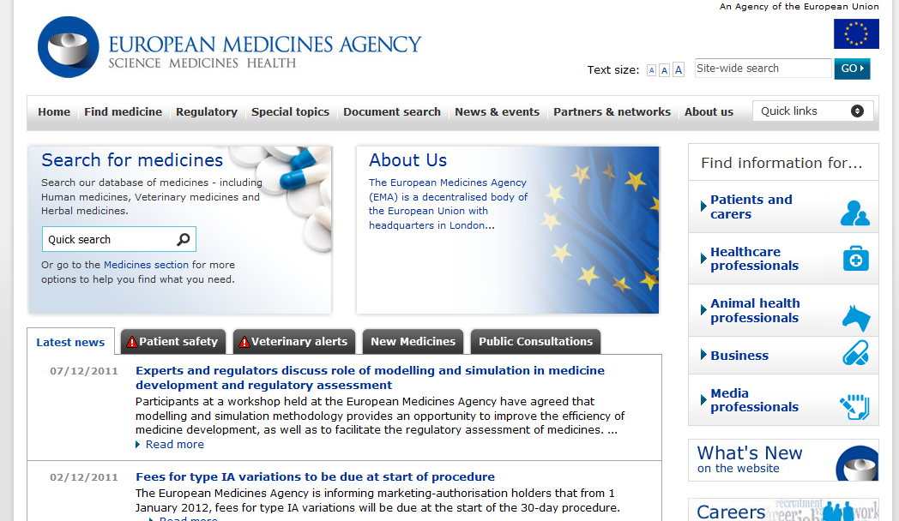
http://www.ema.europa.eu/

Slide 38
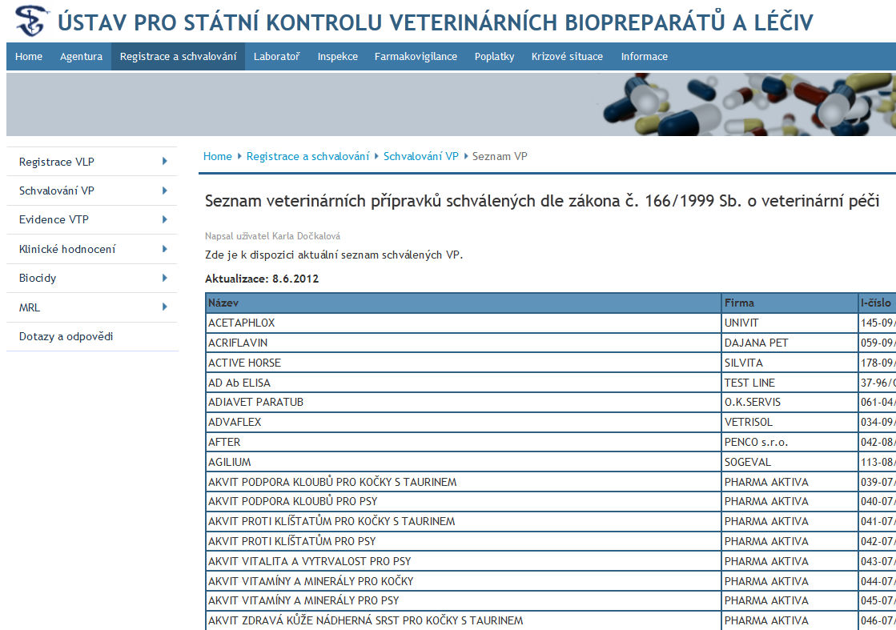
http://www.uskvbl.cz
Listopad 2012 - ČR
> 1000 povolených VP

Slide 39
Registrace léčiv
Současná legislativa (EU od 2001 / revize 2008)
Před povolením užívání léčiva:
  Příprava registračního spisu (dossier)
  Součástí registrace :
  hodnocení ERA (Environmental Risk Assessment)
    Humánní léčiva:
    ERA se vyžaduje, ale její výsledky nemohou ovlivnit poměr „benefit/risk“ → ERA nemůže být důvodem nepovolení léčiva
    Veterinární léčiva:
    ERA může být důvodem nepovolení léčiva (ale v praxi od roku 2001 nebylo žádné léčivo zakázáno / nepovoleno vzhledem k ERA)
Dossier (včetně všech výsledků) je majetkem navrhovatele léčiva (firmy)
  Utajení / nedostupnost výsledků veřejnosti

Slide 40
Hodnocení ERA veterinárních léčiv
Specifický postup / Guideline (viz příklad dále)
  Doc. Ref. EMEA/CVMP/ERA/418282/2005-Rev.1
  REVISED GUIDELINE ON ENVIRONMENTAL IMPACT ASSESSMENT FOR VETERINARY MEDICINAL PRODUCTS IN SUPPORT OF THE VICH GUIDELINES GL6 AND GL 38
  VICH GL 6 – Ecotoxicity Phase I
  VICH GL 38 - ECOTOXICITY PHASE II
  (VICH - Veterinary International Conference on Harmonization)

Slide 41
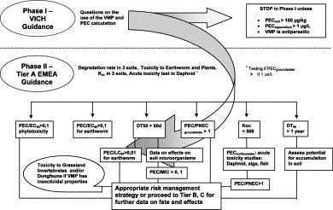
Schéma ERA (Environmental Risk Assessment)
veterinárních léčiv dle legislativy
Fáze 1
Fáze 2

Slide 42
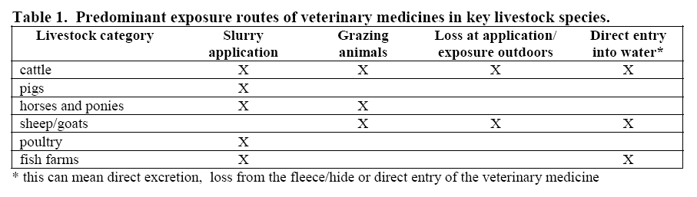
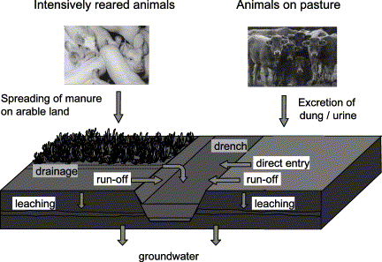
Hodnocení expozice Veterinárních léčiv
Mohou existovat různé cesty expozice (vstupy léčiv do prostředí),
Ale z hlediska legislativního posuzování rizik (významu) pro ŽP jsou uvažovány
jen některé - přesně definované:

Slide 43

Příklad: Proveďte hodnocení environmentálních rizik léčiva ….
(skutečný případ hodnocení – název konkrétního přípravku utajen)
Přípravek „Doxylék“
(Doxycyklin - syntetické tetracyklinové antibiotikum)
Identifikace přípravku: „Doxylék“ Mix 100 premix ad us. vet.
Přípravek obsahuje v 1000 g: Doxycyclini (ut hyclas) 100,0 g
Ethylcellulosum, Zinci stearas, Acidum stearicum, Monodiglycerida, Butylhydroxytoluenum, Alcohol stearylicus, Paraffinum liquidum, Maydis farina
Cílové druhy zvířat: Prase
Podávané množství a způsob podání:
Přípravek Doxylék Mix 100 premix ad us. vet. se podávává dobře zamíchán v krmivu tak, aby denní příjem přípravku v krmné dávce obsahoval 10 mg/kg ž.hm. prasat. Doporučuje se dávka 2000 – 3000 g na 1000 kg konečného krmiva, kdy je nutno zohlednit množství denního příjmu krmiva a živé hmotnosti zvířat.
Léčba se opakuje po dobu pěti dnů.
Metabolismus (vybrané info): V průběhu průchodu aktivní látky zvířetem dojde k metabolizaci asi 5-10% dávky doxycyclinu, kdežto zbývajících 90-95% je a vylučováno močí a výkaly v nezměněné podobě ven.

Slide 44
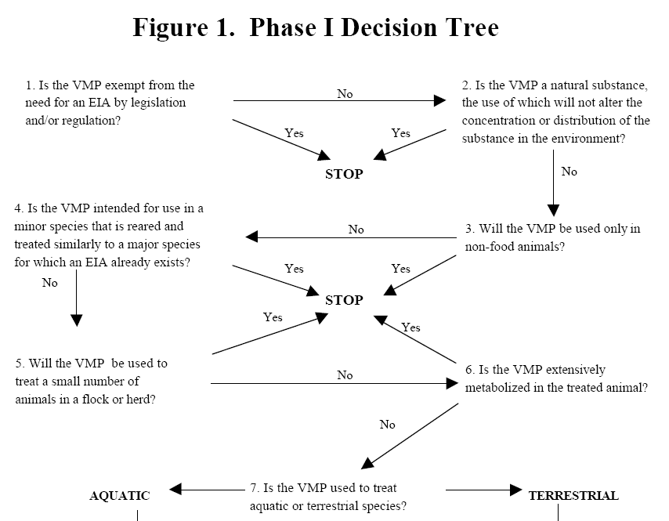
Krok 1:– ERA v oblasti VMP (veterinary medicinal product)
Phase I = významnost EXPOZICE (Je látka významná z hlediska ŽP ?)

Slide 45
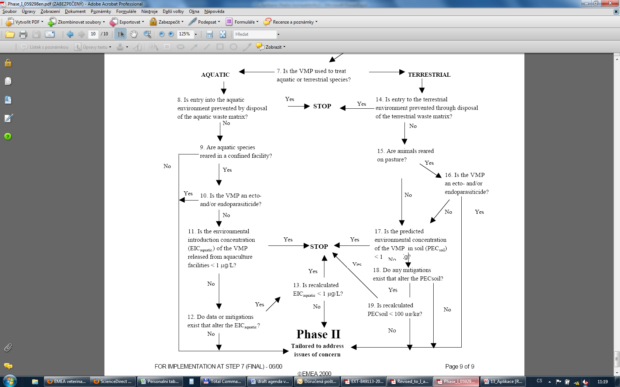
? Je látka významná z hlediska ERA ?

Slide 46
Phase I -- Je expozice významná?
Jsou překročeny dohodnutné (arbitrární) „limity“? (PECsoil < 100 ug/kg)
< 100 ug/kg

Slide 47
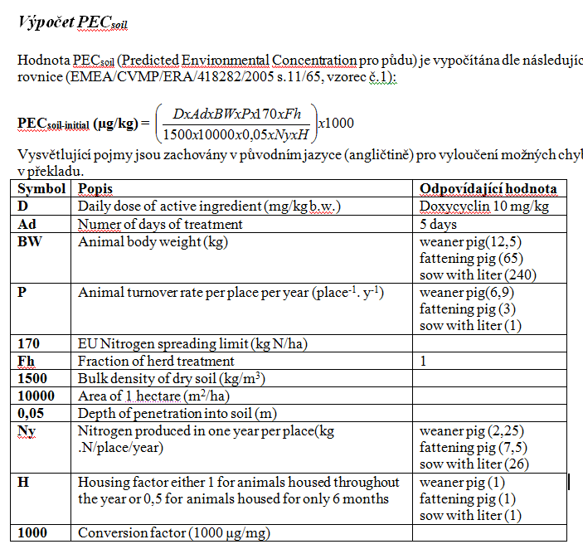

Slide 48
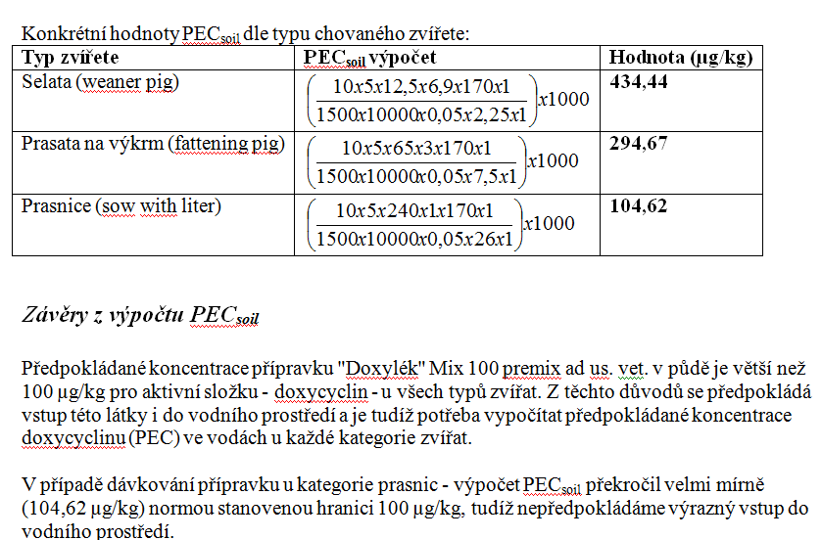

Slide 49
Expozice je významná (PECsoil > 100 ug/kg) → Phase II
Phase II - je třeba realizovat další kroky:
  Vyhodnotit PEC pro další složky prostředí
    Voda, Podzemní voda
  Vyhodnotit RQ (risk quotient) pro každou trofickou úroveň
    Výpočet PNEC → Výpočet RQ
  Dva stupně (tiers) v rámci Phase II
    Tier A – levnější / rychlé testy, aplikace AF, konzervativní hodnocení:
    >> pokud riziko nelze vyloučit → Tier B
    Tier B – požadavky na další data / reprodukční testy apod.

Slide 50
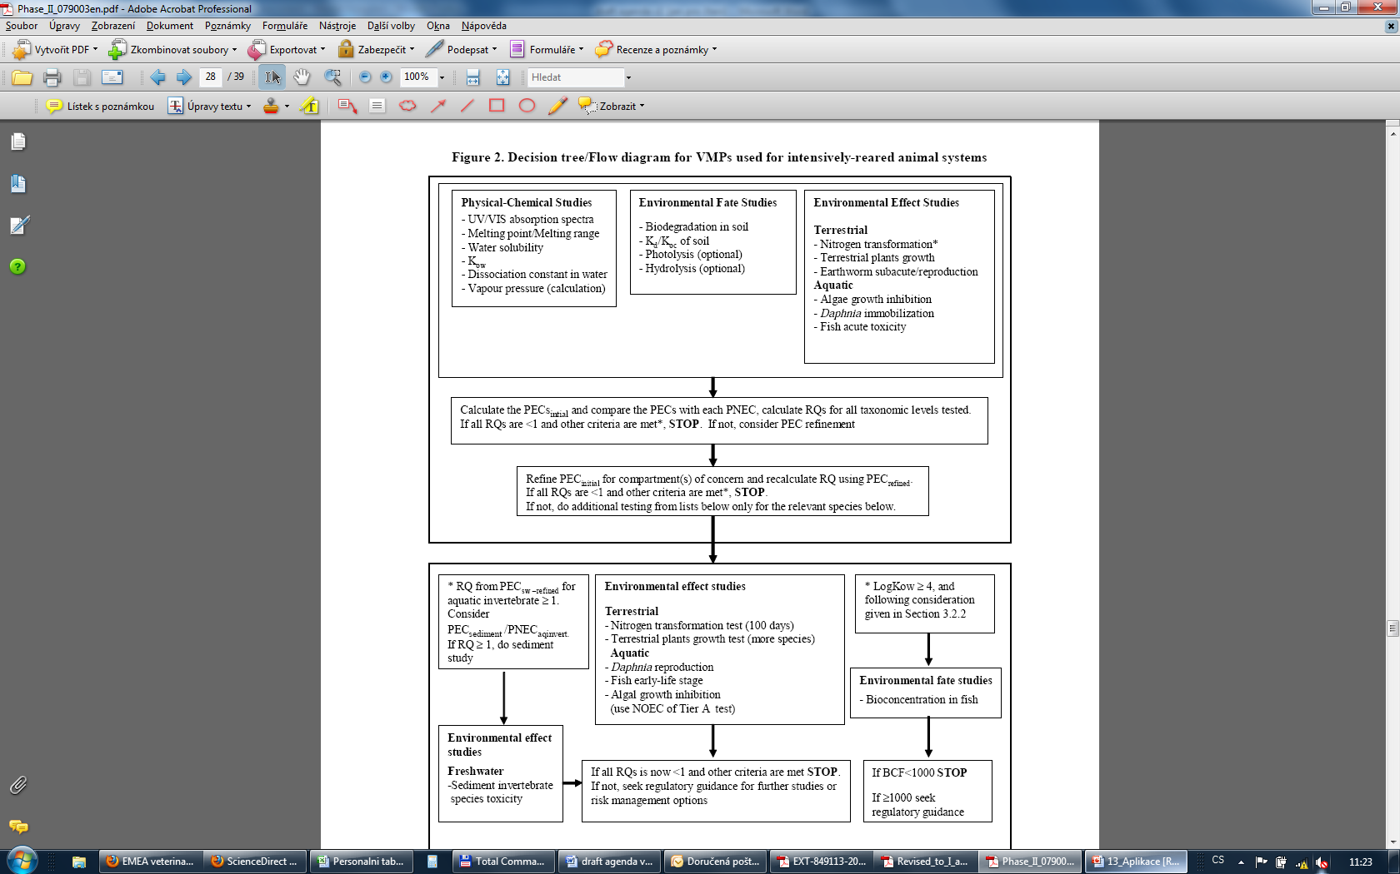
Léčiva pro zvířata v intenzivních chovech – Phase II
3 hlavní testy
TIER A
TIER B

Slide 51
Léčiva pro zvířata v intenzivních chovech – Phase II
TIER B

Slide 52
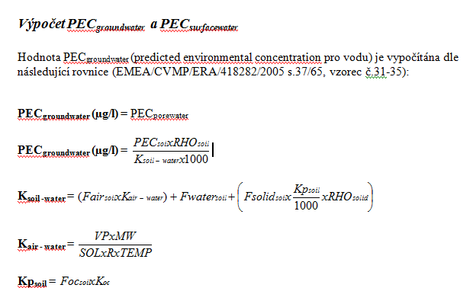
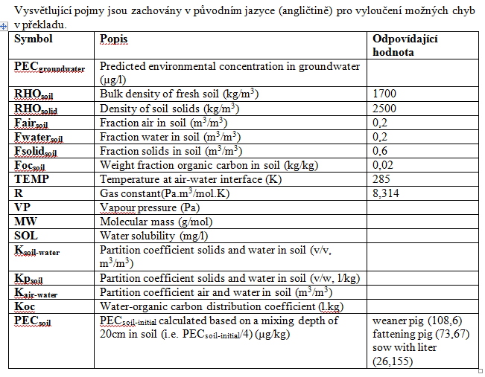
Příklad „doxylék“

Slide 53
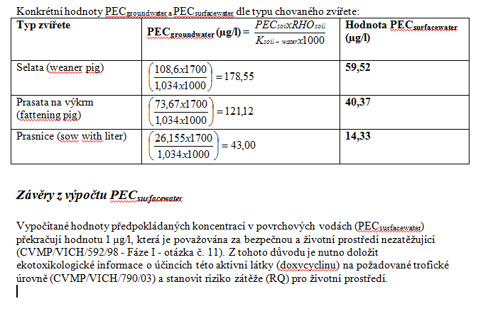

Slide 54
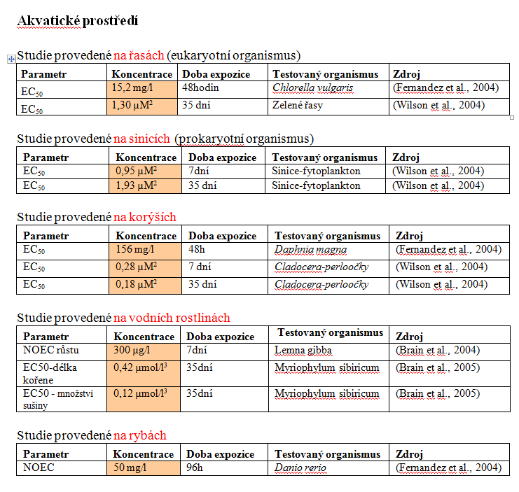
→ Hodnocení účinků: sumarizace dostupných dat … jen příklady / výběr

Slide 55
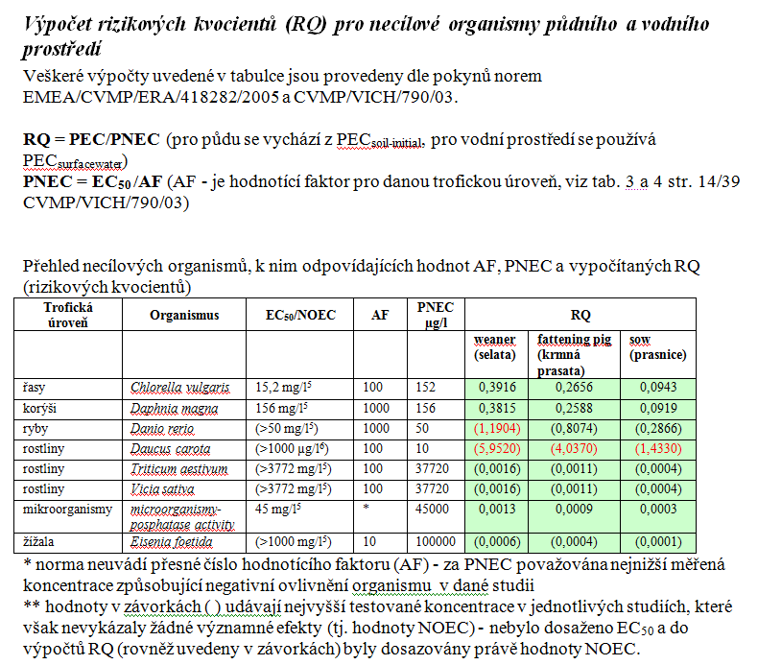
Výpočty RIZIK (RQ)

Slide 56
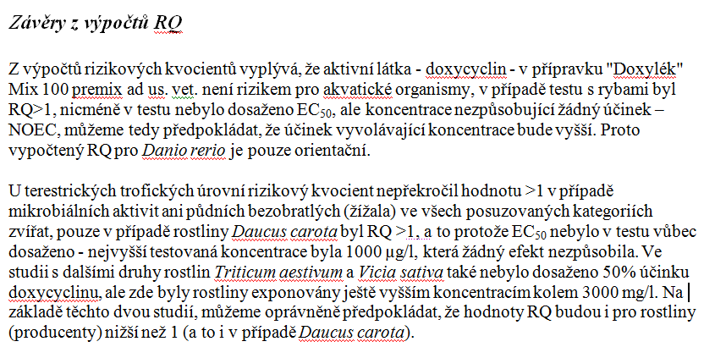
Interpretace RQ

Slide 57
Ekotoxikologie V PRAXI
Část 1 – rizika (čistých) látek
Příklad2
Evropská strategie
řízení chemických látek
REACH

Slide 58

EU a hodnocení rizik chemických látek
Před r.2000 ± 40 různých direktiv EU (nařízení) a dalších norem pro hodnocení a řízení nebezpečnosti / rizik chemických látek
  Regulation EEC 793/93 –Existing substances
  Dir. 67/548/EEC – New substances
  Dir. 98/8/EC – Biocides / Plant Protection Products
  Further Directives – E.R.A. of new pharmaceuticals

Slide 59
EU a hodnocení rizik chemických látek
Existující chemikálie
  > 100000 látek dle EINECS
  (European Inventory of Existing Commercial Chemical Substances, EINECS)
  > 2700 HPVCs (High Production Volume Chemicals)
    Produkce > 1000 tun
  Chemikálie se specifickým řízením
    Pesticidy, biocidy, léčiva … viz jinde
  Seznamy prioritních látek (< 100 chemikálií celkem)
    CMR – Carcinogenic, Mutagenic or Reprotoxic chemicals
    EU Water framework directive
    Endocrine disruptors
    POPs

Slide 60
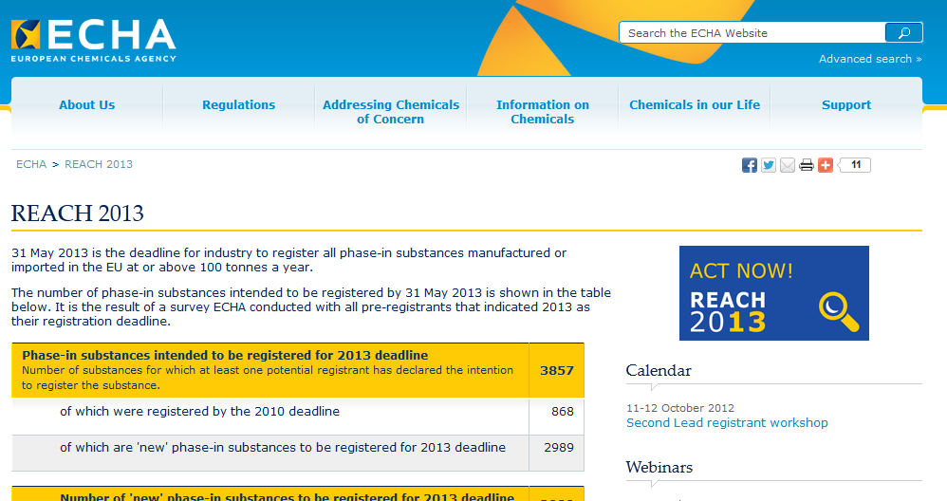
REACH
Registration, Evaluation and Authorisation
of Chemicals
  27-2-2001: White Paper on the Strategy for Future Chemicals Policy
  23-10-2003: Commission’s proposal REACH
  Prosinec 2008: Povinná před-registrace („phase-in“)
  (všechny chemikálie musely být registrovány u ECHA)
  European Chemicals
  Agency
  (http://echa.europa.eu)

Slide 61
REACH
Hlavní cíle
  Ochrana zdraví a prostředí
  Posílení kompetitivnosti EU průmyslu
  Posílení transparentnosti
  Zamezení fragmentace průmyslu
  Integrace různých politik / včetně nadnárodních
  Snížení používání organismů pro testy (zamezení duplicitním testům)
Přístup
  Odpovědnost je na průmyslu: získává a poskytuje data

Slide 62
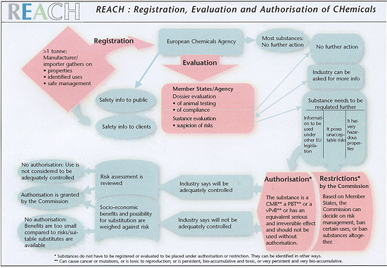
EU toekomst: REACH

Slide 63
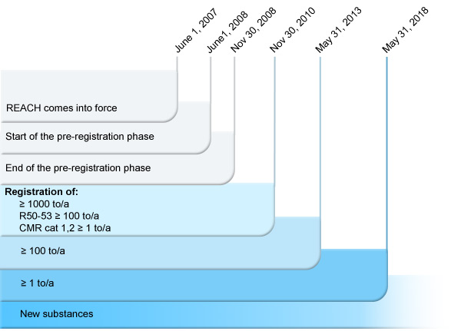
REACH

Slide 64
REACH: data
Data požadovaná v REACH pro každou látku
(registrační dossier)
  Fyz-chem parametry, např.
    Kow, bod varu, výpar (Henryho konstanta)
  Toxikologie (lidská), např.
    Akutní a chroncká toxicita, iritace na kůži, karcinogenita
  Environmentální rizika – ekotoxikologie, např.
    Akutní a chronická toxicita, biodegradace, bioakumulace

Slide 65
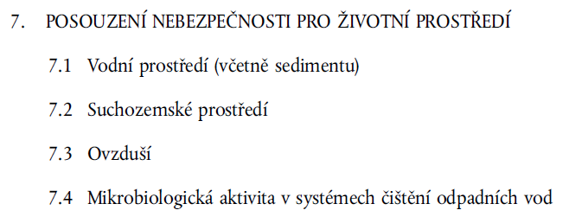
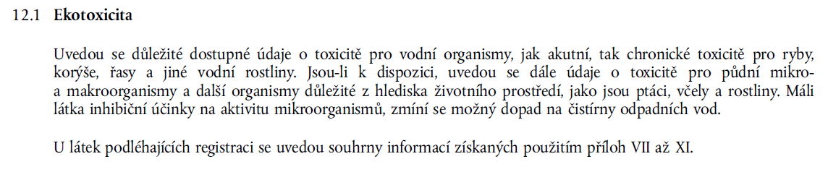
REACH
  Registrační dokumentace:
    Příloha 1:
    Příloha 2:

Slide 66
REACH
Nařízení 440/2008, kterým se stanoví zkušební metody podle nařízení Evropského parlamentu a Rady (ES) č. 1907/2006, o registraci, hodnocení, povolování a omezování chemických látek
ČÁST C: METODY STANOVENÍ EKOTOXICITY
C.1. AKUTNÍ TOXICITA PRO RYBY
C.2. ZKOUŠKA AKUTNÍ IMOBILIZACE DAFNIÍ (DAPHNIA SP.)
C.3. ZKOUŠKA INHIBICE RŮSTU ŘAS
C.4. STANOVENÍ „SNADNÉ“ BIOLOGICKÉ ROZLOŽITELNOSTI
C.5. ROZKLAD – BIOCHEMICKÁ SPOTŘEBA KYSLÍKU
C.6. ROZKLAD – CHEMICKÁ SPOTŘEBA KYSLÍKU
C.7. ABIOTICKÝ ROZKLAD – HYDROLÝZA JAKO FUNKCE PH
C.8. TOXICITA PRO ŽÍŽALY
C.9. BIOLOGICKÁ ROZLOŽITELNOST – ZAHN – WELLENSOVA ZKOUŠKA
C.10. BIOLOGICKÁ ROZLOŽITELNOST – SIMULAČNÍ ZKOUŠKA S AKTIVOVANÝM KALEM
C.11. BIOLOGICKÁ ROZLOŽITELNOST – ZKOUŠKA NA INHIBICI DÝCHÁNÍ AKTIVOVANÉHO KALU
C.12. BIOLOGICKÁ ROZLOŽITELNOST – MODIFIKOVANÁ ZKOUŠKA SCAS
C.13. BIOAKUMULACE: PRŮTOKOVÁ ZKOUŠKA NA RYBÁCH
C.14. RŮSTOVÁ ZKOUŠKA NA NEDOSPĚLÝCH RYBÁCH
C.15. ZKOUŠKA KRÁTKODOBÉ TOXICITY NA RYBÍM EMBRYU A VÁČKOVÉM PLŮDKU
C.16. ZKOUŠKA AKUTNÍ ORÁLNÍ TOXICITY PRO VČELU MEDONOSNOU
C.17. VČELA MEDONOSNÁ – ZKOUŠKA AKUTNÍ KONTAKTNÍ TOXICITY
C.18. STANOVENÍ ADSORPCE/DESORPCE ŠARŽOVITOU ROVNOVÁŽNOU METODOU
C.19. ODHAD ADSORPČNÍHO KOEFICIENTU (KOU) PRO PŮDY A ČISTÍRENSKÉ KALY POMOCÍ HPLC
C.20. ZKOUŠKA TOXICITY PRO REPRODUKCI DAPHNIA MAGNA
C.21. PŮDNÍ MIKROORGANISMY: ZKOUŠKA NA TRANSFORMACI DUSÍKU
C.22. PŮDNÍ MIKROORGANISMY: ZKOUŠKA NA TRANSFORMACI UHLÍKU
C.23. AEROBNÍ A ANAEROBNÍ TRANSFORMACE V PŮDĚ
C.24. AEROBNÍ A ANAEROBNÍ TRANSFORMACE V SYSTÉMECH VODA/SEDIMENT

Slide 67

REACH – požadavky na testy (eko)toxicity
Požadavky se zvyšují v souvislostí s produkcí:
Pro každou vyšší kategorii (tonáž) musí být splněny i požadavky pro nižší kategorie

Slide 68

REACH – Jaké testy konkrétně?
REACH - specifikace konkrétních metod: → OECD guidelines

Slide 69
REACH – Jaké testy konkrétně?
REACH - specifikace konkrétních metod: → OECD guidelines

Slide 70

OECD Guidelines – celkem 5 řad guidelines
OECD guidelines – řada 2 „Effects on biotic systems“
Aktuálně cca 40 návodů (guidelines)
http://www.oecd-ilibrary.org/environment/oecd-guidelines-for-the-testing-of-chemicals-section-2-effects-on-biotic-systems_20745761

Slide 71

Odhady požadavků na testy (počty látek)

Slide 72

REACH: náklady

Slide 73

REACH: náklady

Slide 74
Ekotoxikologie V PRAXI
Část 2 – rizika v prostředí
“LIMITY”
- přehled -

Slide 75

Limity v praxi
- Pro které matrice / látky existují limity?
Limity jsou nejčastěji stanovovány s ohledem na zdraví lidí
(méně často zohledňují účinky na ekosystémy)
Matrice 1 - lidé:
- Ovzduší (! Zdraví lidí)
- Potraviny (! Lidé)
- Léky (! Lidé)
- Pitná voda (! Lidé)
- Orná půda (! Lidé)
Chemické látky:
(prioritní látky)
- PAHs
- chlorfenoly
- POPs - PCBs, dioxiny
- tox. kovy (As…)
→ Existuje jen omezený
seznam látek, pro
které byly limity
odvozeny
(např. v rámci kvality
vody v celé EU ~40 látek)
Matrice 2 - ekosystémy:
- povrchová voda
- odpadní vody
půda
odpady

Slide 76
Kde najít limity / normy environmentální kvality ?
(= EQS – Environmental Quality Standards)
ČR
  v příslušných zákonech / vyhláškách
  omezený výčet nejvýznamnějších látek
EU
  V příslušných legislativách
  Příklad: Rámcová směrnice o vodě
  (WFD – Water Framework Directive)
Databáze EQS
  Německá agentura pro ŽP: UBA (→ viz dále)

Slide 77

UBA, Německo http://webetox.uba.de/webETOX/

Slide 78

UBA, Německo
Seznam dalších zdrojů – EKOTOXIKOLOGICKÁ DATA http://webetox.uba.de/webETOX/ → „Links“

Slide 79
Ekotoxikologie V PRAXI
Část 2 – rizika v prostředí
Příklad 3
NEK v Evropské rámcové směrnici o vodě

Slide 80
EU WFD - rámcová směrnice o vodách
Cíl EU WFD:
“dobrý” (good) stav všech povrchových vod v EU do roku 2020
2 komponenty hodnocení kvality (“dobrého stavu”) „ekologická“ a „chemická“
  Chemická komponenta - 3 seznamy definovaných látek
    Seznam prioritních látek
      Dobrá kvalita = koncentrace každé konkrétní látky < NEK
      (Normy environmentální kvality, anglicky EQS)
      RP-NEK – roční průměrná koncentrace
      NPK –NEK – nejvyšší přípustná koncentrace
    Seznam sledovaných látek („watch list“)
      ... je třeba je sledovat (analyzovat) → posouzení v budoucnu a případné zařazení mezi “PRIORITNÍ látky”
    Seznam specifických polutantů
      Dle plánů povodí „river basin specific pollutants)

Slide 81


Slide 82

Seznam prioritních látek EU WFD (výběr, příklady)
  Aktuálně (2016) seznam 44 prioritních látek (výběr dole)
  + seznam „sledovaných látek“ (watch list) – viz dále = kandidáti budoucích EQS

Slide 83

„Watch list“ EU WFD = kandidáti EQS pro budoucnost
http://eur-lex.europa.eu/legal-content/CS/TXT/PDF/?uri=CELEX:32015D0495&from=EN

Slide 84

11 látek z toho 3 léčiva + 2 hormony

Slide 85
Ekotoxikologie V PRAXI
Část 2 – rizika v prostředí
Příklad 4
Ekotoxicita a zákon o odpadech

Slide 86

Odpady v ČR
- příklad – využití ekotoxikologie -
Legislativa
  Zákon o odpadech č.185/2001 Sb.
  (+ další zákony (např. o obalech atd.))
    Prováděcí vyhlášky k Zákonu o odpadech (celá řada), např.
      Vyhláška č. 381/2011 Sb. (seznam nebezpečných odpadů)
      Vyhláška č. 503/2004 Sb. - Katalog odpadů, nebo
      Vyhláška č. 376/2011 – O hodnocení nebezpečných vlastností odpadů

Slide 87
Zákon o odpadech č.185/2001 Sb.
Stanovuje:
  Pravidla pro předcházení vzniku odpadů a pro nakládání s nimi při dodržování ochrany ŽP.
  Práva a povinnosti osob v odpadovém hospodářství a působnost orgánů veřejné správy.
Vztahuje se na všechny odpady, kromě výjimek
    nakládání s odpadními vodami
    odpady z hornické činnosti (výsypky, odkaliště)
    odpad z těžby drahých kovů
    radioaktivní odpad
    ostatky mrtvých těl a konfiskátů živočišného původu
    nezachycené emise znečišťující ovzduší
    odpady trhavin, výbušnin a munice
    vytěžené sedimenty (např. aplikace na půdu)

Slide 88
Vybrané definice
ODPAD
  každá movitá věc, které se osoba zbavuje nebo má úmysl nebo povinnost se jí zbavit, a patří mezi odpady vyjmenované v příloze zákona o odpadech.
NEBEZPEČNÝ ODPAD
  odpad (V Katalogu odpadů značen „N“ )
    uvedený v Seznamu nebezpečných odpadů (Vyhl. č. 381/2001 Sb.)
    a odpad vykazující jednu nebo více nebezpečných vlastností uvedených v příloze č. 2 zákona.
Další definice
  např. komunální, ostatní, inertní odpad
  Skládkování atd.

Slide 89
Přílohy zákona o odpadech
č.1. skupiny odpadů Q (1-16)
  zůstatky z výrob, výrobky s prošlou lhůtou, materiály kontaminované či znečištěné běžnou činností, znehodnocené a použité výrobky, znečištěné kyseliny, vyřazené filtry …
č.2. seznam nebezpečných vlastností odpadů H (1-14)
  výbušnost, hořlavost, toxicita, … ekotoxicita …
č.3. způsoby využívání odpadů R (1-13)
  k výrobě energie, recyklace, rafinace použitých olejů, regenerace rozpouštědel , aplikace do půdy, která je přínosem pro zemědělství
č.4. způsoby odstraňování odpadů D (1-15)
  ukládání v úrovni či pod úrovní terénu, hlubinná injektáž, vypouštění do vodních těles, do povrchových nádrží, vypouštění do moří a oceánů, ukládání do speciálně technicky upravených skládek, biologická a fyzikálně-chemická úprava, spalování, trvalé uložení
č.5. seznam složek činících odpad nebezpečným C (1-51)
  sloučeniny vanadu, niklu, mědi, zinku, stříbra, kadmia, cínu, rtuti, olova, teluru, anorganické kyanidy, azbesty

Slide 90

Vybrané povinnosti původce odpadů
Zařazovat a shromažďovat odpady dle druhů a kategorií.
Zajistit přednostní využitý odpadů.
Odpady co sám nemůže využít, převést do vlastnictví osobě oprávněné k jejich převzetí.
Ověřovat nebezpečné vlastnosti odpadů.
Zabezpečit odpady před nežádoucím znehodnocením, odcizením či únikem.
Vést průběžnou evidenci včetně ohlašování PCB a zařízení PCB obsahující
Umožnit kontrolním orgánům přístup do objektu.
Zpracovat plán odpadového hospodářství.
Vykonávat kontrolu vlivů nakládání s odpady na zdraví lidí a ŽP.
Ustanovit odpadového hospodáře.
Platit poplatky za ukládání odpadů na skládky.

Slide 91

Nebezpečný odpad
Původce a oprávněná osoba jsou povinni pro účely nakládání s odpadem zařadit odpad do kategorie nebezpečný, je-li uveden v seznamu nebezpečných odpadů nebo je znečištěn některou ze složek, která ho
činí nebezpečným.
Nebezpečné vlastnosti hodnotí osoba pověřená ministerstvem ŽP nebo osoba pověřená ministerstvem zdravotnictví (akreditované laboratoře)

Slide 92
Nebezpečné vlastnosti odpadů – příloha č. 2 zákona
Jsou značeny písmenem H (1 až 14)
H1 Výbušnost H6 Toxicita
H2 Oxidační schopnost H7 Karcinogenita
H3-A Vysoká hořlavost H8 Žíravost
H3-B Hořlavost H9 Infekčnost
H4 Dráždivost H10 Teratogenita
H5 Škodlivost zdraví H11 Mutagenita
H12 Schopnost uvolňovat vysoce toxické nebo toxické plyny ve styku s vodou, vzduchem nebo kyselinami
H13 Schopnost uvolňovat nebezpečné látky do ŽP při odstraňování
H14 Ekotoxicita
Praktický dopad → Je-li odpad označen jako nebezpečný, požadují se specifické (nákladné) postupy při nakládání / likvidaci

Slide 93
Jak konkrétně se stanoví H14?
Specifické požadavky na stanovení jsou ve vyhlášce podřízené Zákonu
VYHLÁŠKA 376/2001 Sb. Ministerstva životního prostředí a Ministerstva zdravotnictví o hodnocení nebezpečných vlastností odpadů
(ze dne 17. října 2001 / aktualizovaná vyhl. 502/2004 Sb.)
  Pro ekotoxikologii významné přílohy (viz dále)
    Příloha č. 1
    Příloha č. 3

Slide 94
Stanovení H14 – vyhl. 376/2001
Příloha č. 1: Definice nebezpečných vlastností odpadů a kritéria hodnocení nebezpečných vlastností odpadů
(příklady – texty…)
Odpad se hodnotí jako odpad nebezpečný, jestliže je překročeno alespoň jedno z následujících kritérií pro uvedené nebezpečné vlastnosti odpadů:
H1 Výbušnost
  Tuto vlastnost mají odpady, které mohou explodovat působením vnějších tepelných podnětů nebo jsou citlivé k nárazu nebo ke tření nebo je u nich možno vyvolat reakce detonativního charakteru nebo v nich po zážehu probíhá rychlé výbuchové hoření.
  Jako nebezpečný odpad s nebezpečnou vlastností výbušnost se hodnotí odpad:
    a) u něhož dojde při předepsané zkoušce na působení vnějších tepelných podnětů k roztržení ocelové trubky při použití clony o průměru otvoru 6 mm nebo 2 mm, nebo
    b) jehož citlivost k nárazu je nejméně 40 J nebo je citlivější k nárazu než suchý krystalický m-dinitrobenzen, nebo
    …atd atd atd ….

Slide 95
Stanovení H14 – vyhl. 376/2001
H14 Ekotoxicita
Tuto nebezpečnou vlastnost mají odpady, které představují nebo mohou představovat akutní nebo pozdní nebezpečí pro jednu nebo více složek životního prostředí.
Jako nebezpečný se hodnotí odpad, jehož vodný výluh vykazuje ve zkouškách akutní toxicity uvedených v bodě 7 přílohy č. 3 alespoň pro jeden z testovacích organismů při určené době působení testovaného odpadu na testovací organismus:
  a) Poecilia reticulata nebo Brachydanio rerio (doba působení 96 hod.)
  b) Daphnia magna (doba působení 48 hod.)
  c) Raphidocelis subcapitata (Selenastrum capricornutum) nebo Scenedesmus subspicatus (doba působení 72 hod.)
  d) semeno Sinapis alba (doba působení 72 hod.)
tyto hodnoty: LC(EC,IC)50 <= 10 ml.l-1
Vysvětlivky:
  LC 50 - koncentrace, která způsobí úhyn 50 % testovacích ryb ve zvoleném časovém úseku.
  EC 50 - koncentrace, která způsobí úhyn nebo imobilizaci 50 % testovacích organismů (Daphnia magna).
  IC 50 - koncentrace, která způsobí 50procentní inhibici růstu nebo růstové rychlosti řasové kultury nebo 50procentní inhibici růstu kořene Sinapis alba ve srovnání s kontrolou ve zvoleném časovém úseku.
Jak připravit VODNÝ VÝLUH?
  Metodický pokyn MŽP:: Metodický pokyn odboru odpadů Ministerstva životního prostředí k hodnocení vyluhovatelnosti odpadů

Slide 96




Vyhl. 376/2001 – příloha 3
Metody hodnocení nebezpečných vlastností odpadů
7. Pro hodnocení vlastnosti H14 ekotoxicita se použijí metody:
  Pro zkoušky akutní toxicity:
    ČSN EN ISO 6341 Jakost vod - Zkouška inhibice pohyblivosti Daphnia magna Straus (Cladocera, Crustacea) - Zkouška akutní toxicity
    ČSN EN 28692 Jakost vod - Zkouška inhibice růstu sladkovodních řas Scenedesmus subspicatus a Selenastrum capricornutum (ISO 8692; 1989)
    ČSN EN ISO 7346-2 Jakost vod - Stanovení akutní letální toxicity pro sladkovodní ryby [Brachydanio rerio Hamilton-Buchanan (Teleostei, Cyprinidae)] - část 2: Obnovovací metoda
    Test inhibice růstu kořene hořčice bílé (Sinapsis alba). Metodický pokyn Ministerstva životního prostředí ke stanovení ekotoxicity odpadů.

Slide 97
SHRNUTÍ

Slide 98
Co by měl student vědět? Znát příklady využití ekotoxikologie v praxi
Analýza rizik / ekotoxicita a odvození bezpečných limitů
  Co je PEC / PNEC / EQS / RQ? Jak se prakticky odvodí/zjistí/odhadne? Co jsou a proč se používají faktory nejistoty?
  Kde lze zjistit jaké je EQS pro konkrétní látku? V jakých cca koncentračních jednotkách (řádově) se EQS pohybují – např. pro půdu a vodu?
Regulace nebezpečných látek v příkladech
  Příklad veterinárních léčiv
    Jaký je celkový postup při hodnocení léčiv? Čím se začne? Jaké kroky se provádějí následně?
  Legislativa REACH
    Co je EINECS? Co je ECHA? Základní principy, odpovědnosti, cíle? Jaká data o chemických látkách se sbírají? Jaká data o ekotoxicitě se sbírají? Jaké testy se vyžadují?
Povrchová voda a odpady
  Voda – Co jsou to prioritní polutanty s ohledem na kvalitu vody v EU?
    Co to jsou a co znamená překročení RP-NEK a NP-NEK?
  Odpady (příklad využití při hodnocení kontaminované matrice životního prostředí)
    Popsat kdy, proč a jak se využívají ekotoxikologická data / biotesty? Jak se pozná „ekotoxicky nebezpečný“ odpad? Jak zjistíme, že je ekotoxicky nebezpečný?

